Slide 1
Учитель года - 2017
«Школа –
территория мастерства
и творчества будущего»
Конкурсное задание «Методический семинар»
Кандралеева Р.Р.,
МБОУ «Латышовская СОШ»
Кадошкинского муниципального района
Республики Мордовия

Slide 2
Индивидом рождаются.
Личностью становятся.
Индивидуальность отстаивают.

Slide 3
Тема моей методической работы:
«Реализация деятельностного и личностно-ориентированного обучения младших школьников в условиях реализации
ФГОС НОО»

Slide 4
Федеральный государственный образовательный стандарт предполагает следующий портрет учащегося:
любящий свой народ, свой край и свою Родину;
уважающий и принимающий ценности семьи и общества;
деятельный, любознательный и активный;
владеющий основами умения учиться, способный к организации собственной деятельности;
готовый самостоятельно действовать и отвечать за свои поступки перед семьей и обществом;
доброжелательный, умеющий слушать и слышать собеседника, обосновывать свою позицию, высказывать свое мнение;
выполняющий правила здорового и безопасного для себя и окружающих образа жизни;
креативный.

Slide 5
В своей работе я пытаюсь найти ответ на вопрос:
«Как учить?»
Как учить детей, чтобы они могли в дальнейшем самостоятельно развиваться, были готовы к решению многих задач, которые приготовит им жизнь.
Готовясь к уроку, я задаю себе вопросы:
Как организовать собственную деятельность и деятельность учеников?
Как подвести учащихся к формулировке темы урока?
Как сформулировать цели урока и обеспечить их достижение?
Какой учебный материал отобрать?
Какие методы и средства обучения выбрать?

Slide 6
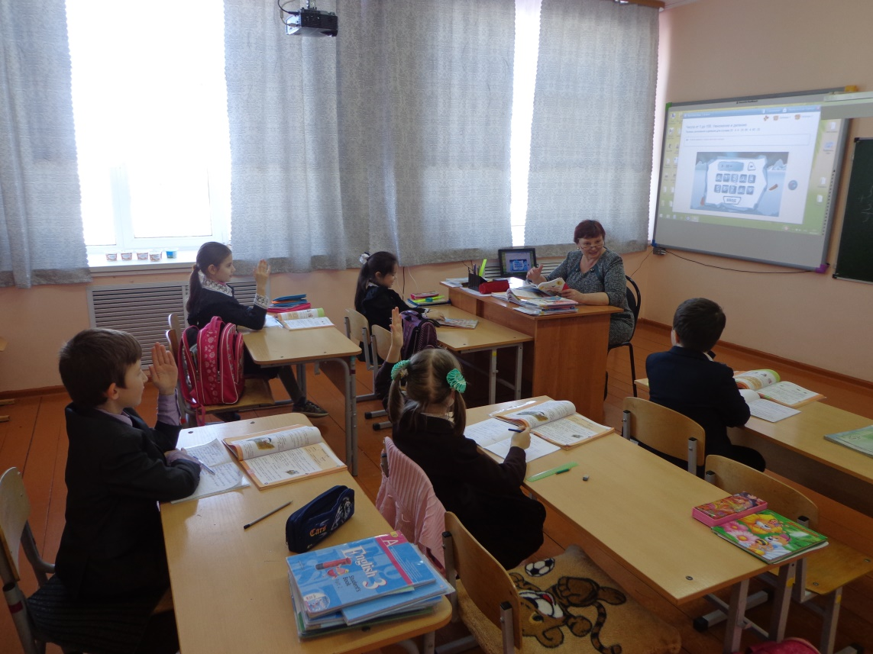
Личностно-ориентированное обучение включает следующие аспекты:
РАЗНОУРОВНЕВЫЙ – ориентация на разный уровень сложности программного материала, который доступен ученику

Slide 7
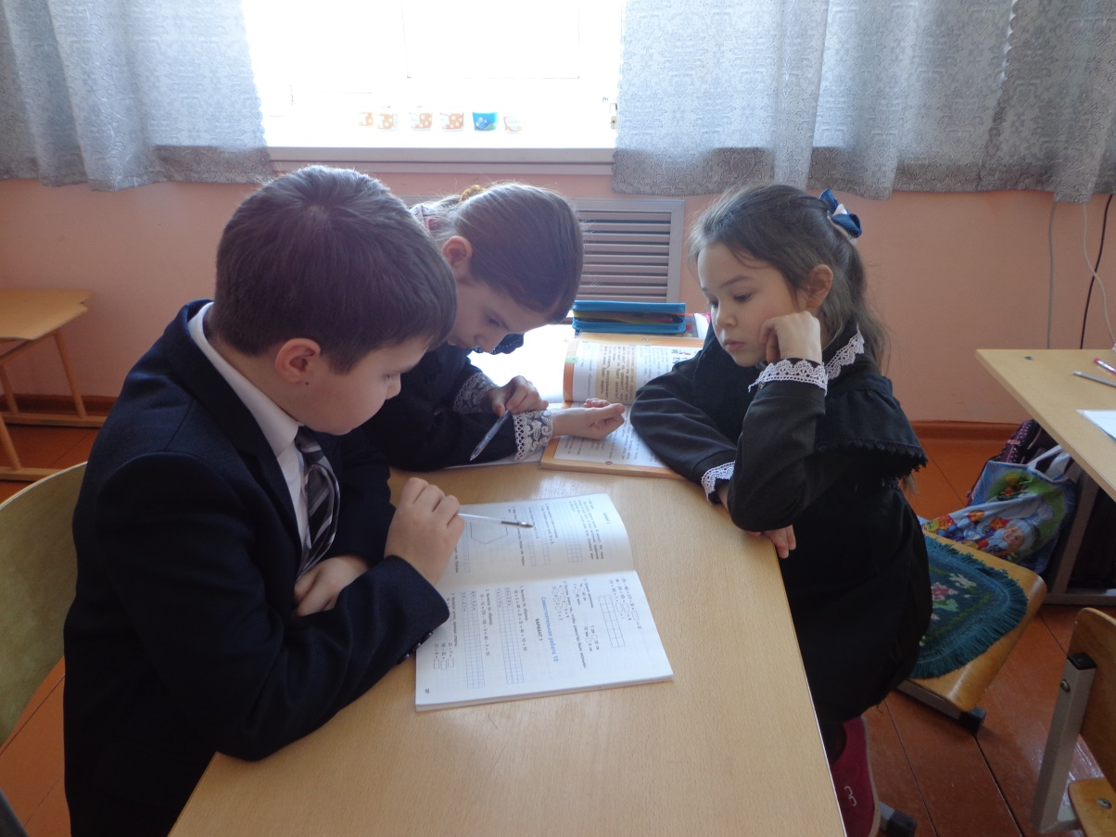
Личностно-ориентированное обучение включает следующие аспекты:
ДИФФЕРЕНЦИРОВАННЫЙ – выделение групп детей на основе внешней (точнее, смешанной) дифференциации: по знаниям, способностям, типу образовательного учреждения

Slide 8
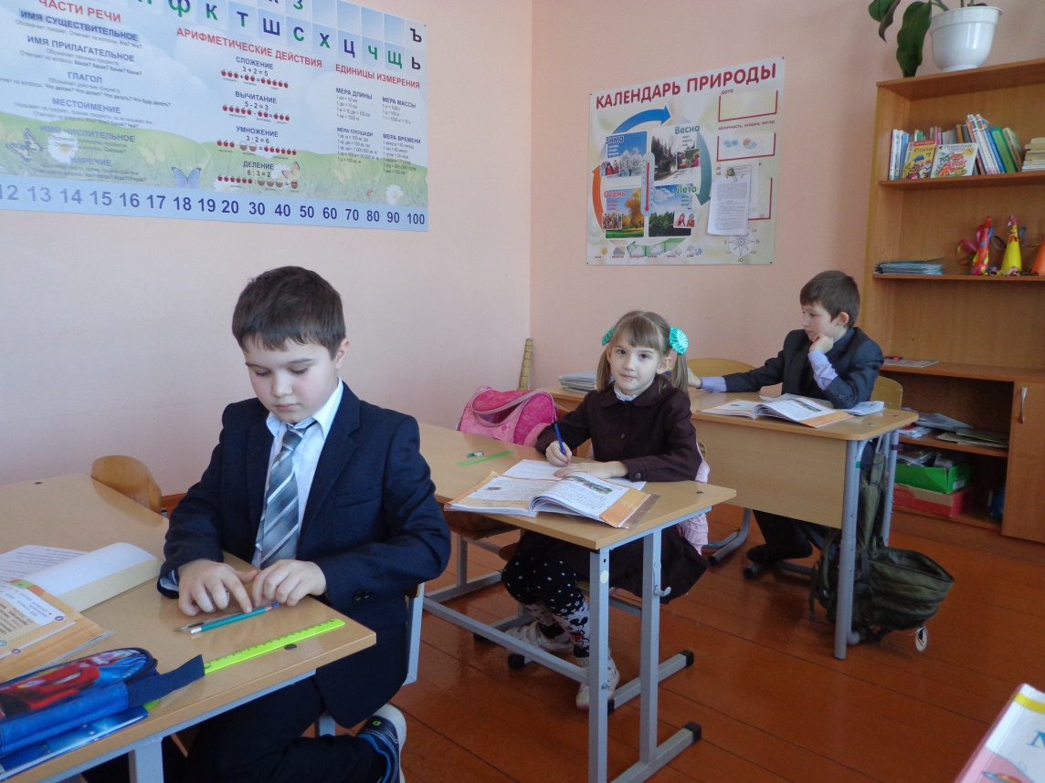
Личностно-ориентированное обучение включает следующие аспекты:
ИНДИВИДУАЛЬНЫЙ – распределение детей по однородным группам: успеваемости, способностям, социальной (профессиональной) направленности

Slide 9
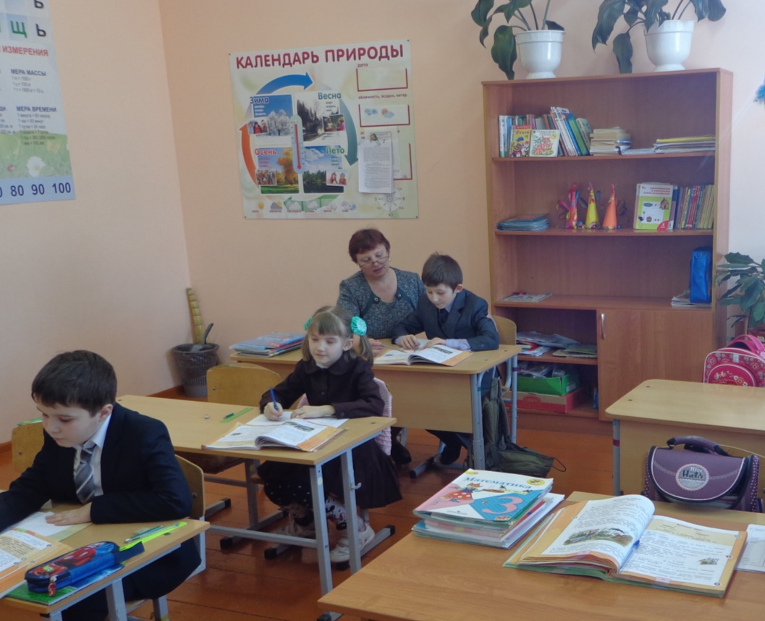
Личностно-ориентированное обучение включает следующие аспекты:
СУБЪЕКТИВНО-ЛИЧНОСТНЫЙ – отношение к каждому ребенку, как к уникальности, несхожести, неповторимости.

Slide 10
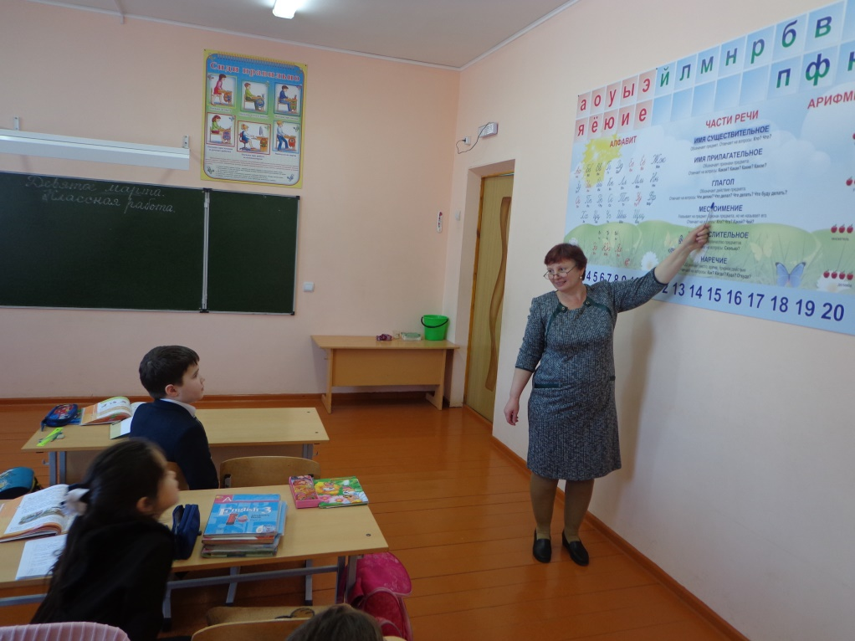
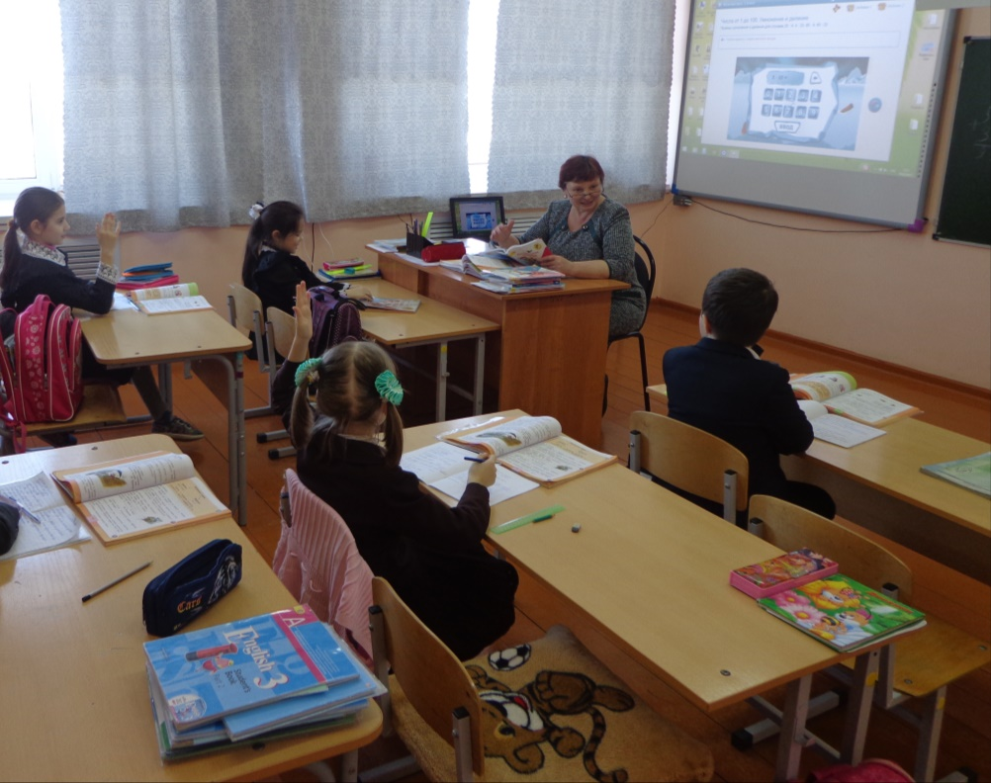
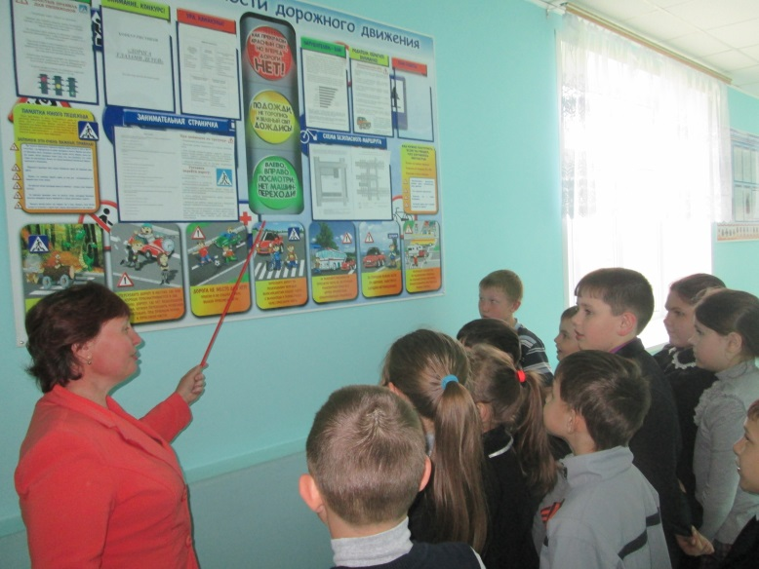
Наиболее эффективные и продуктивные на сегодняшнее время следующие методы формирования учебной деятельности:
ИЛЛЮСТРАТИВНО-ОБЪЯСНИТЕЛЬНЫЕ Отражают деятельность учителя и ученика, состоящую в том, что учитель сообщает готовую информацию разными путями, с использованием демонстраций, а учащиеся воспринимают, осмысливают и запоминают ее. При необходимости воспроизводят полученные знания.

Slide 11
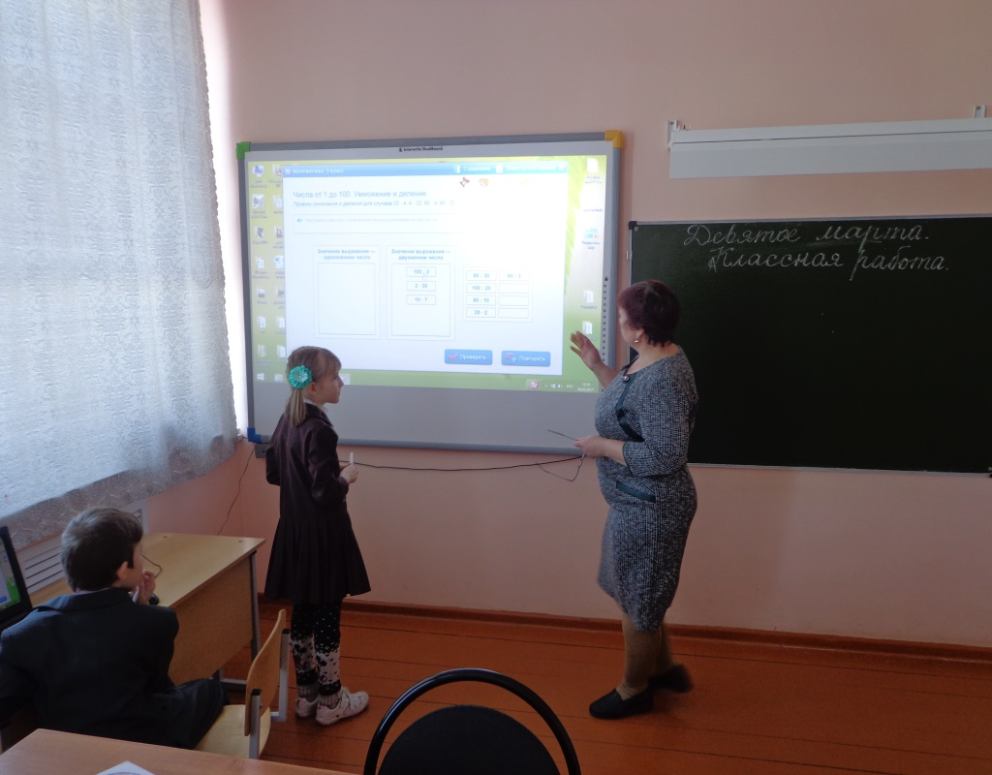
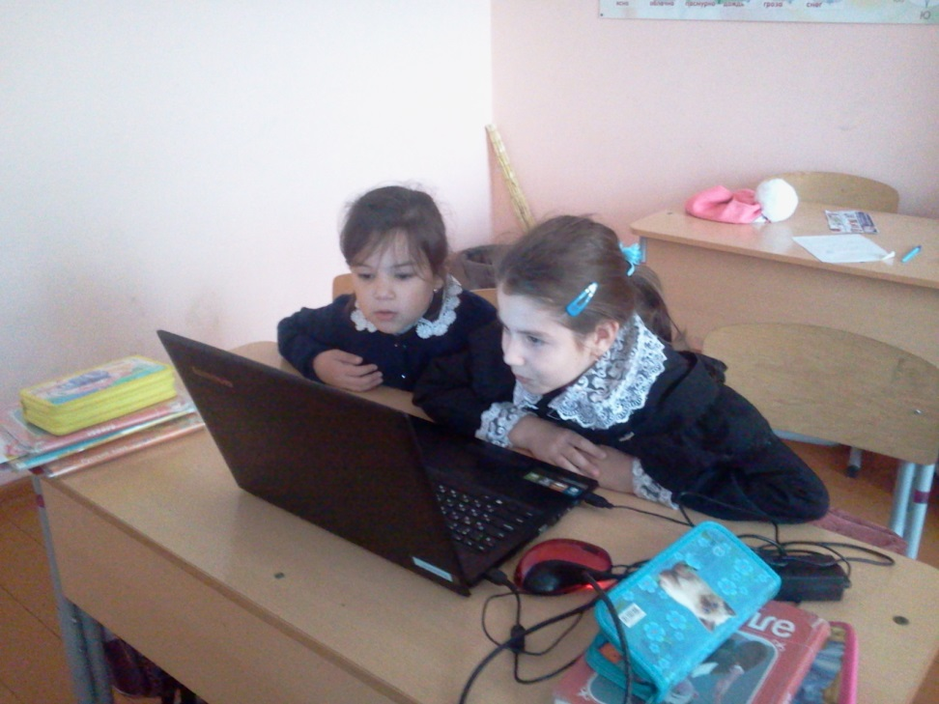
РЕПРОДУКТИВНЫЕ Способствуют усвоению знаний (на основе заучивания), умений и навыков (через систему упражнений). При этом управленческая деятельность учителя состоит в подборе необходимых инструкций, алгоритмов и других заданий, обеспечивающих многократное воспроизведение знаний и умений по образцу.

Slide 12
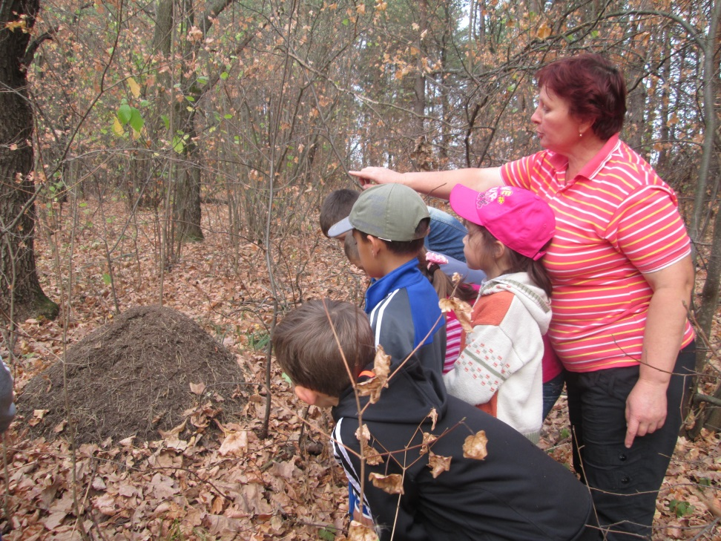
ИССЛЕДОВАТЕЛЬСКИЕ
Добывание знаний и умений путем проведения наблюдений, постановки опытов, измерения, путем самостоятельного нахождения исходных данных, прогнозирования результатов работы.

Slide 13
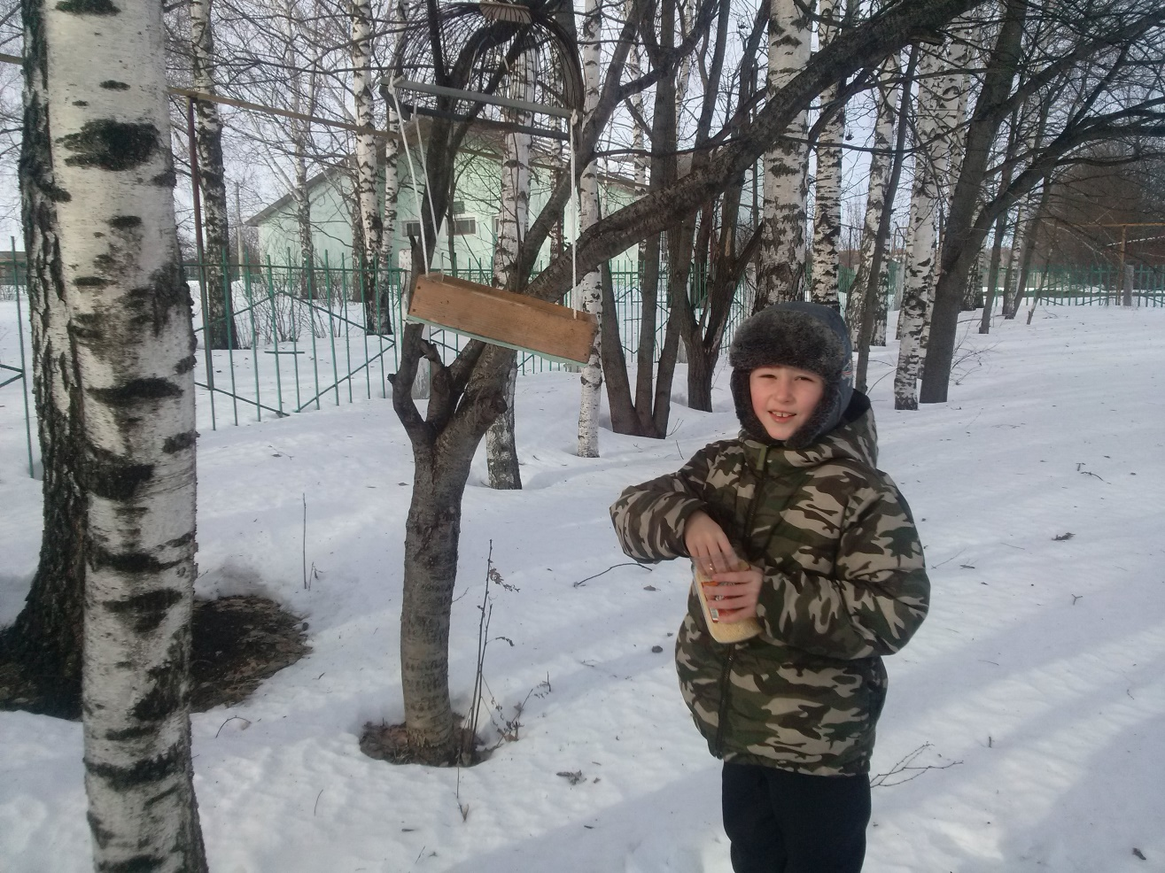
ИССЛЕДОВАТЕЛЬСКИЕ
Добывание знаний и умений путем проведения наблюдений, постановки опытов, измерения, путем самостоятельного нахождения исходных данных, прогнозирования результатов работы.

Slide 14
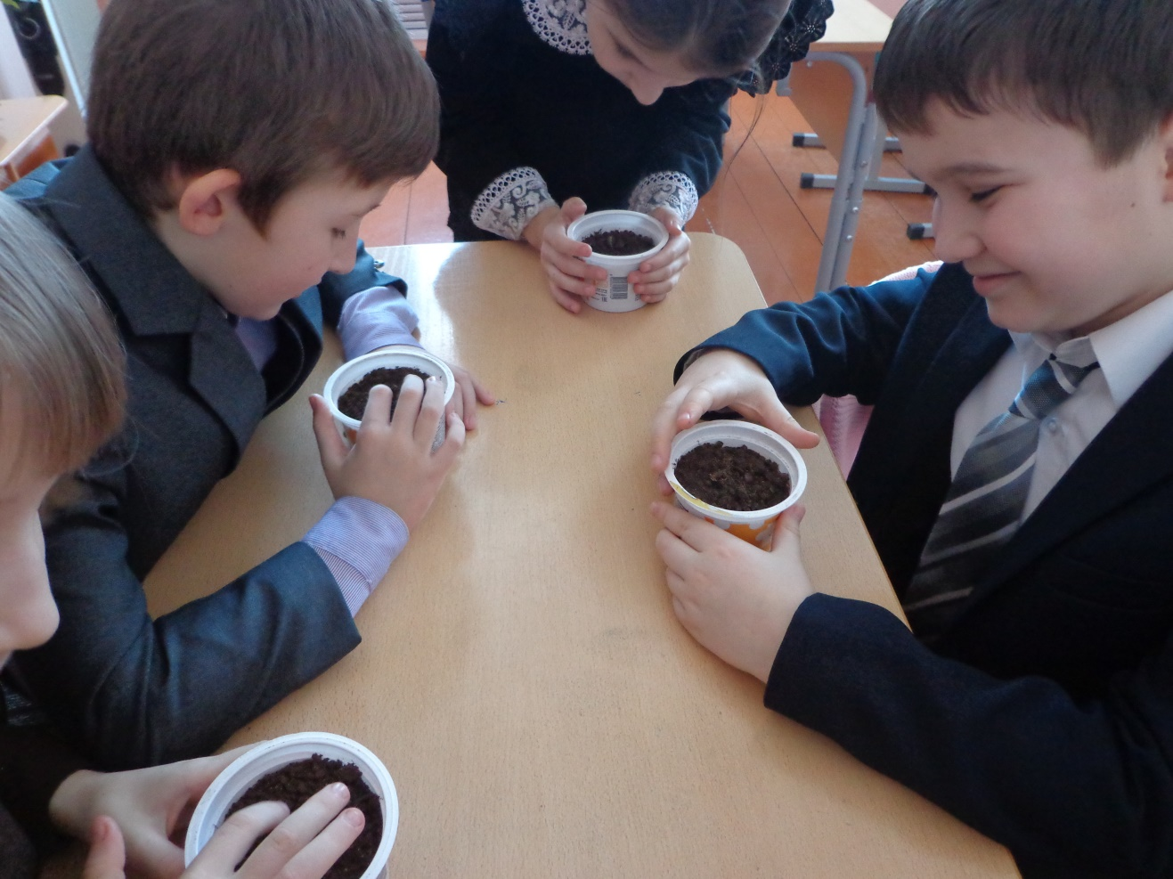
ИССЛЕДОВАТЕЛЬСКИЕ
Добывание знаний и умений путем проведения наблюдений, постановки опытов, измерения, путем самостоятельного нахождения исходных данных, прогнозирования результатов работы.

Slide 15
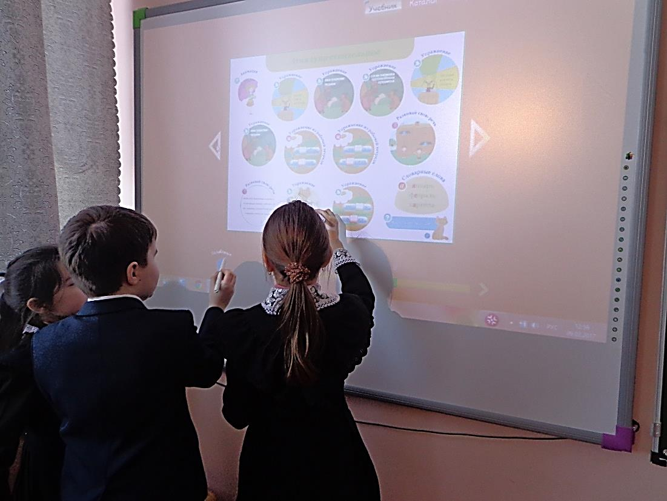
Новые технологии, электронные образовательные ресурсы оказывают огромную помощь в достижении поставленных целей не просто репродуктивной передаче знаний, умений и навыков от учителя к ученику, а в формировании и развитии способностей ученика самостоятельно ставить учебную проблему, формулировать алгоритм ее решения, контролировать процесс и оценивать полученный результат, одним словом, научить учиться.

Slide 16
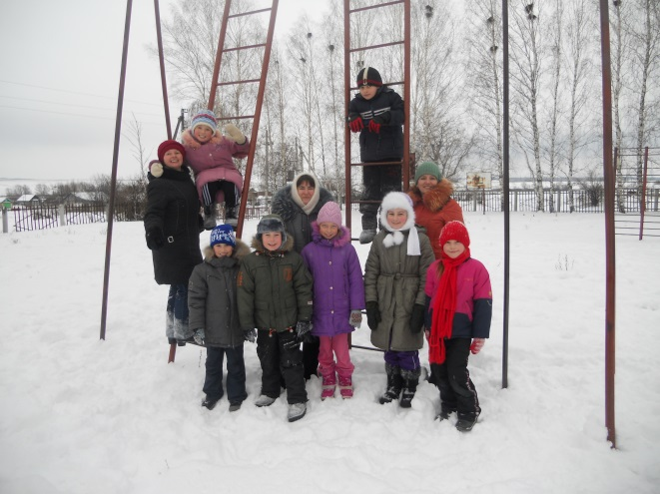
Анализируя свою работу, я заметила, что не совсем заметно для себя и окружающих в условиях реализации ФГОС, педагоги стали выступать не только в роли учителя, но и в роли:
ИНСТРУКТОРА (человека, который систематически ведет со школьниками индивидуально-групповую работу по разработке, согласованию, оценке хода и результатов выполнения учебной работы);
НАСТАВНИКА (человека, умеющего оказывать адресную помощь ребенку, не избавляя его от проблемной ситуации, а, помогая ее преодолеть);

Slide 17
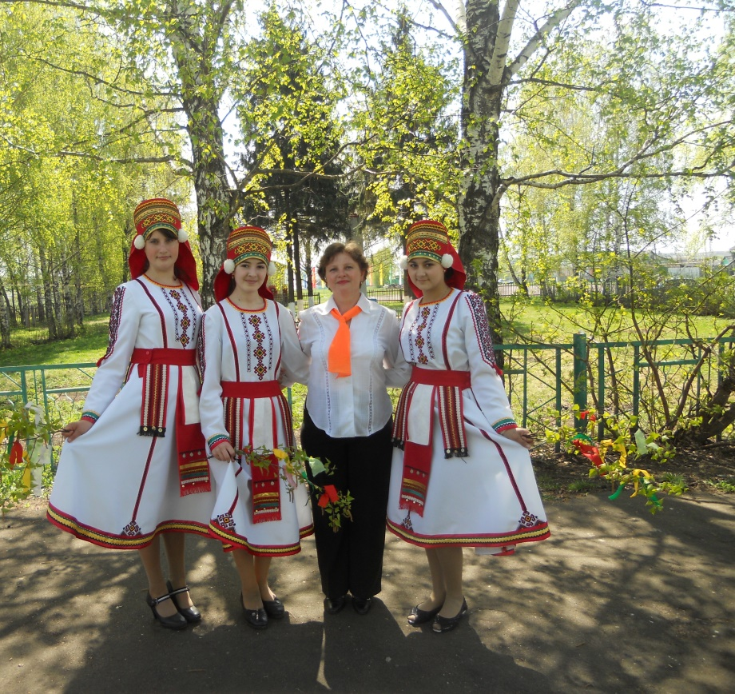
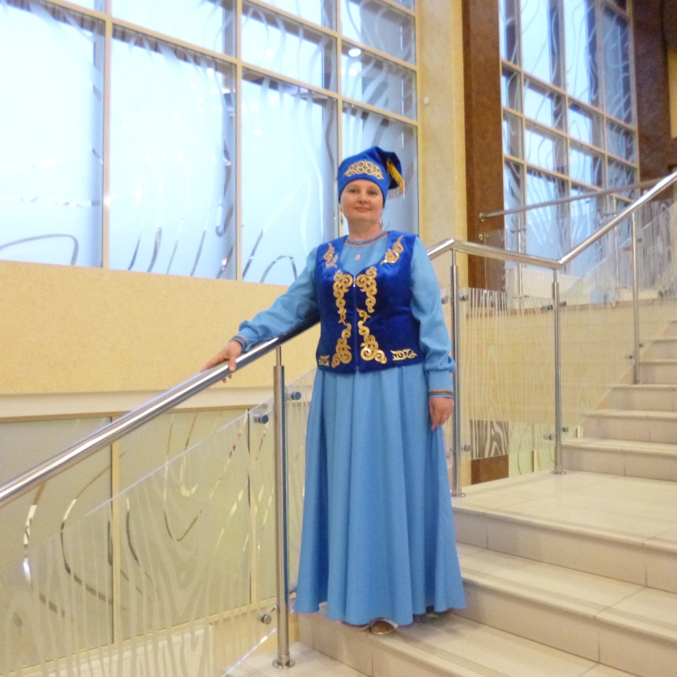
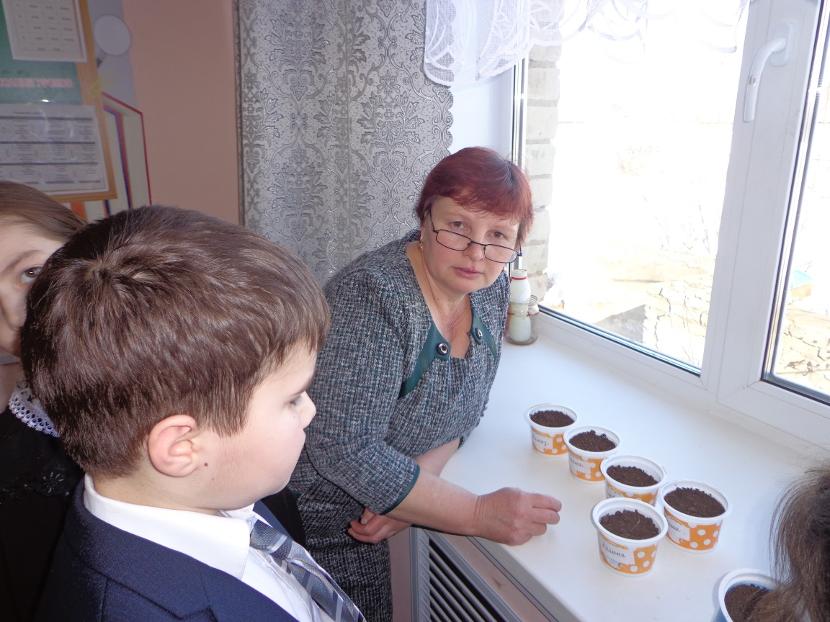
КОНСУЛЬТАНТА (специалиста, способного обсудить учебную задачу, дать консультацию по различным вопросам);
КУРАТОРА (участника образовательного процесса, главной целью которого является создание условий для приобретения детьми жизненного опыта (обобщения, выбора, ответственного поведения) и жизненных ценностей);

Slide 18
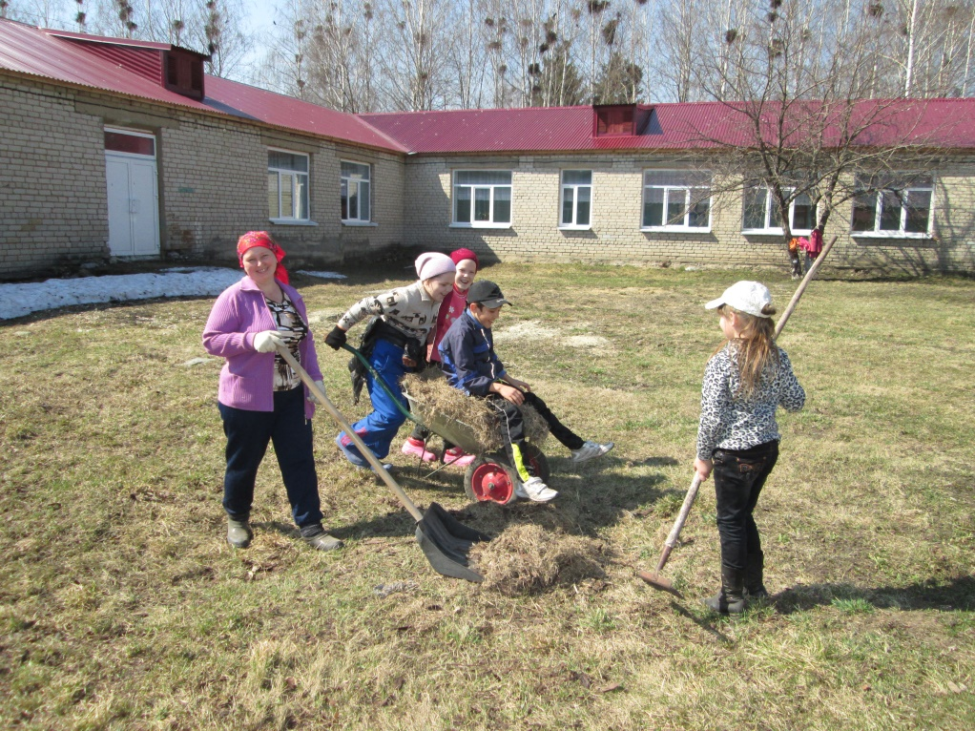
ПОМОЩНИКА

